Slide 1
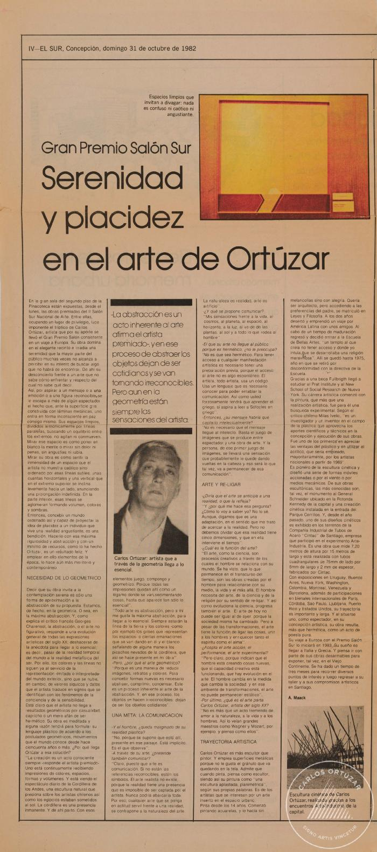
Serenidad y placidez en el arte de Ortúzar. Gran premio Salón Sur (5-10004)

